Slide 1

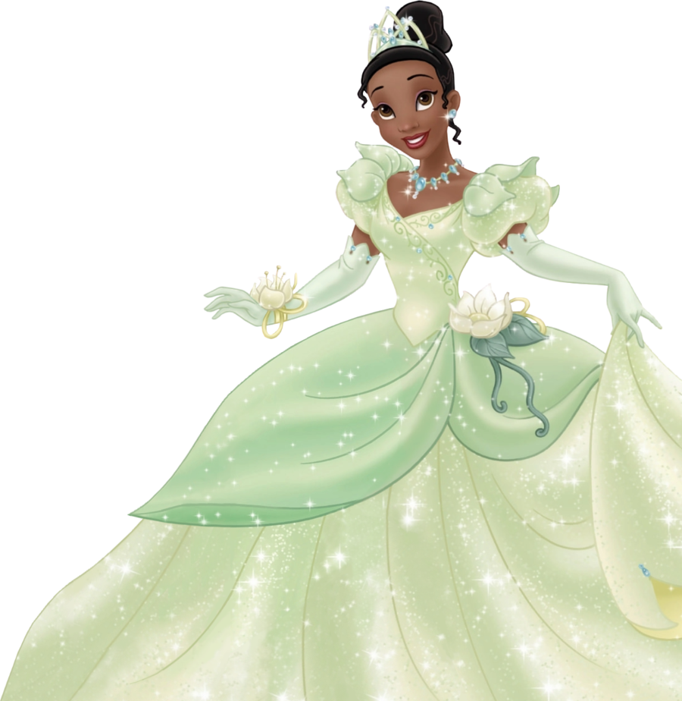
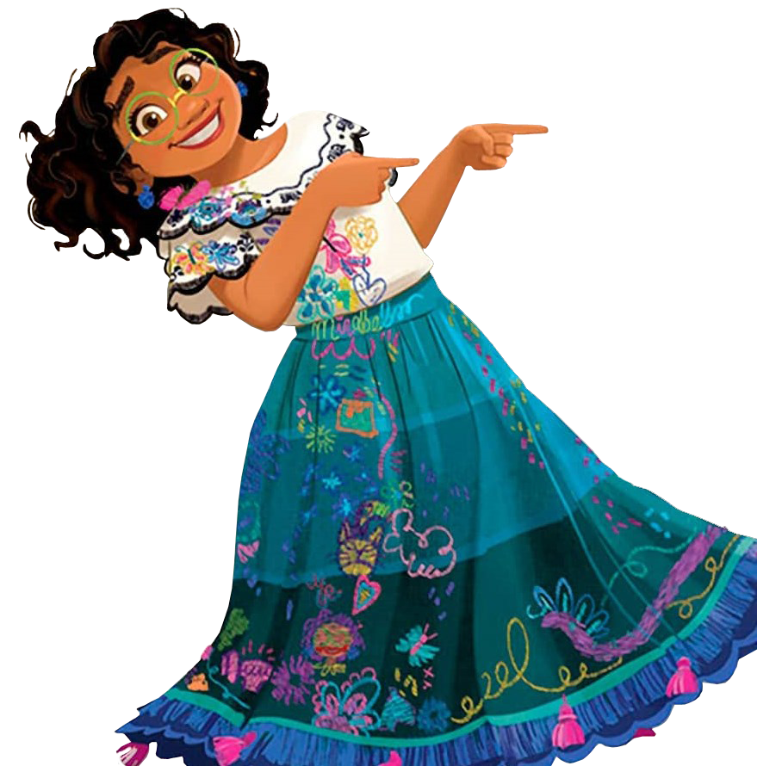
Easter eggs de Encanto e A Princesa e o Sapo
Dupla:Maria Ana Martins e Yasmin Vieira

Slide 2
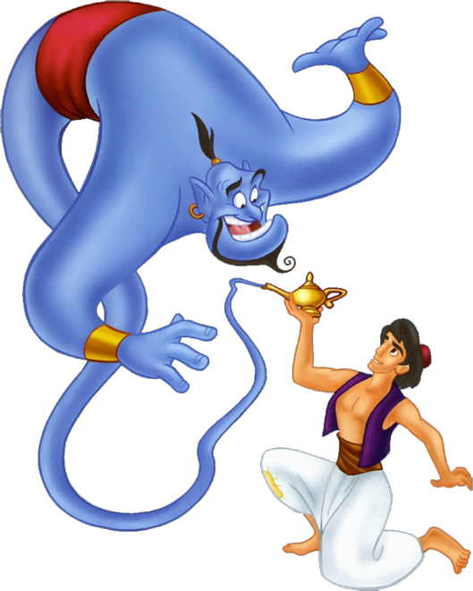
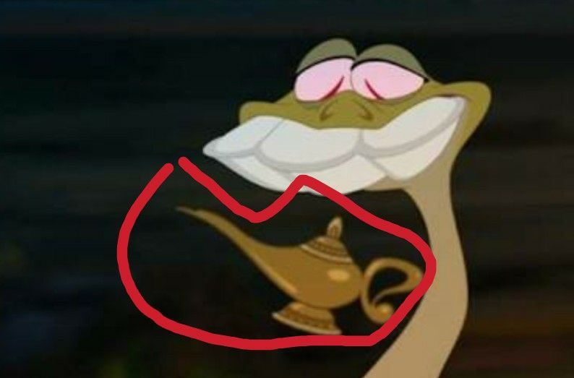
Podemos ver a lampada de Aladdin atras da cobra de estimação da Mama Odie.( A princessa e o Sapo)

Slide 3
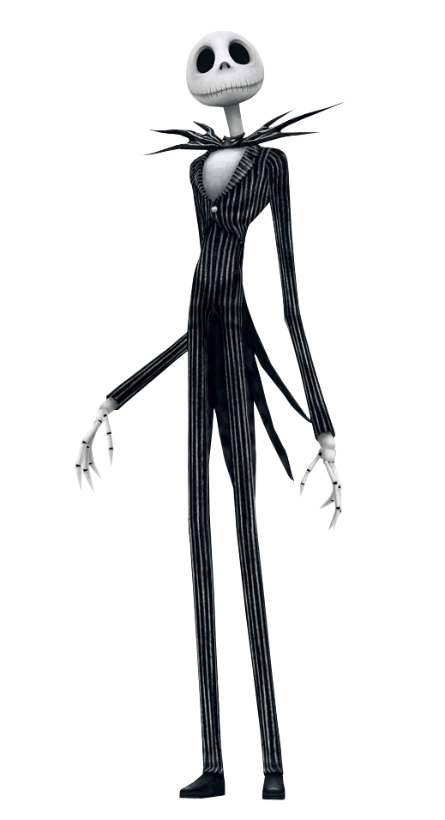
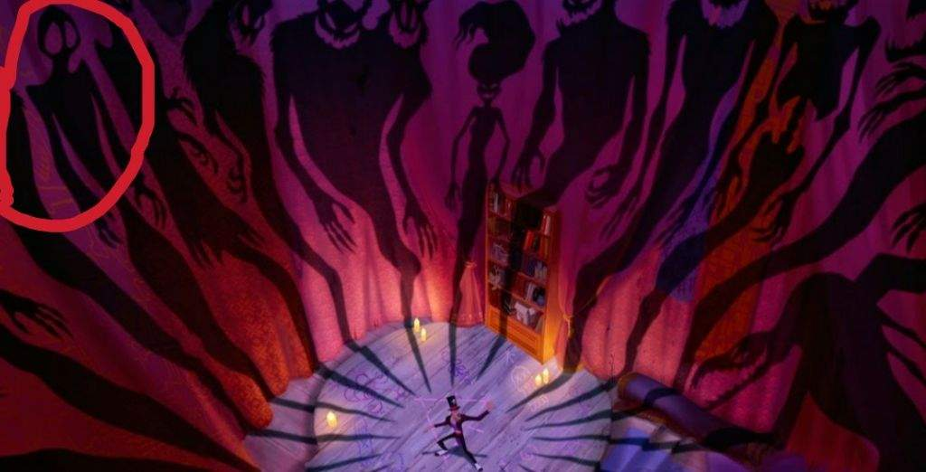
Jack, de “O Estranho Mundo de Jack”.(A princesa e o sapo).

Slide 4
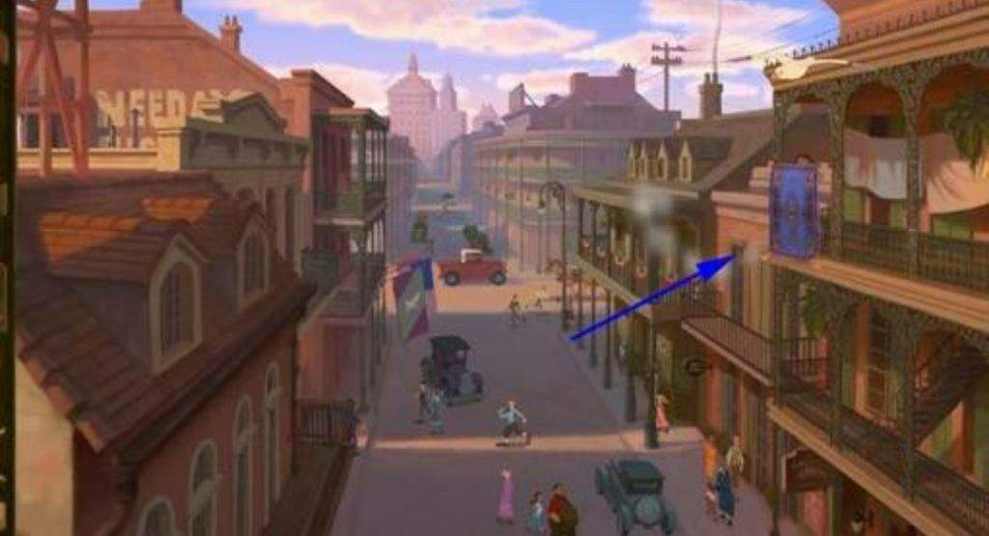
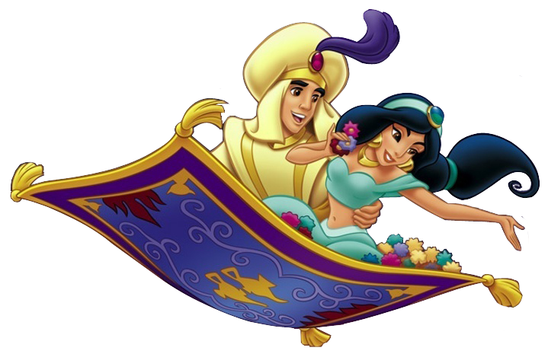
Tapete mágico de Aladdin (A princesa é o sapo).

Slide 5
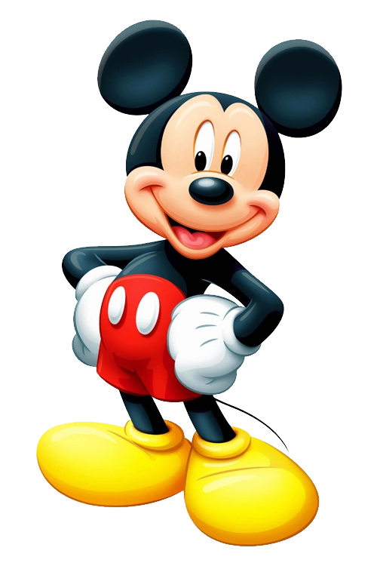
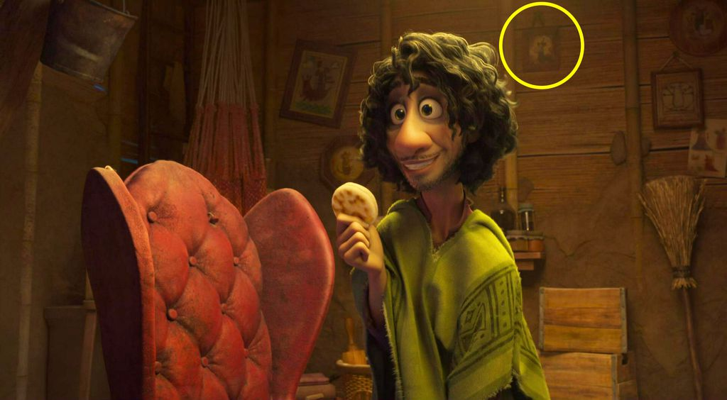
Retrato do Mickey (Encanto)

Slide 6
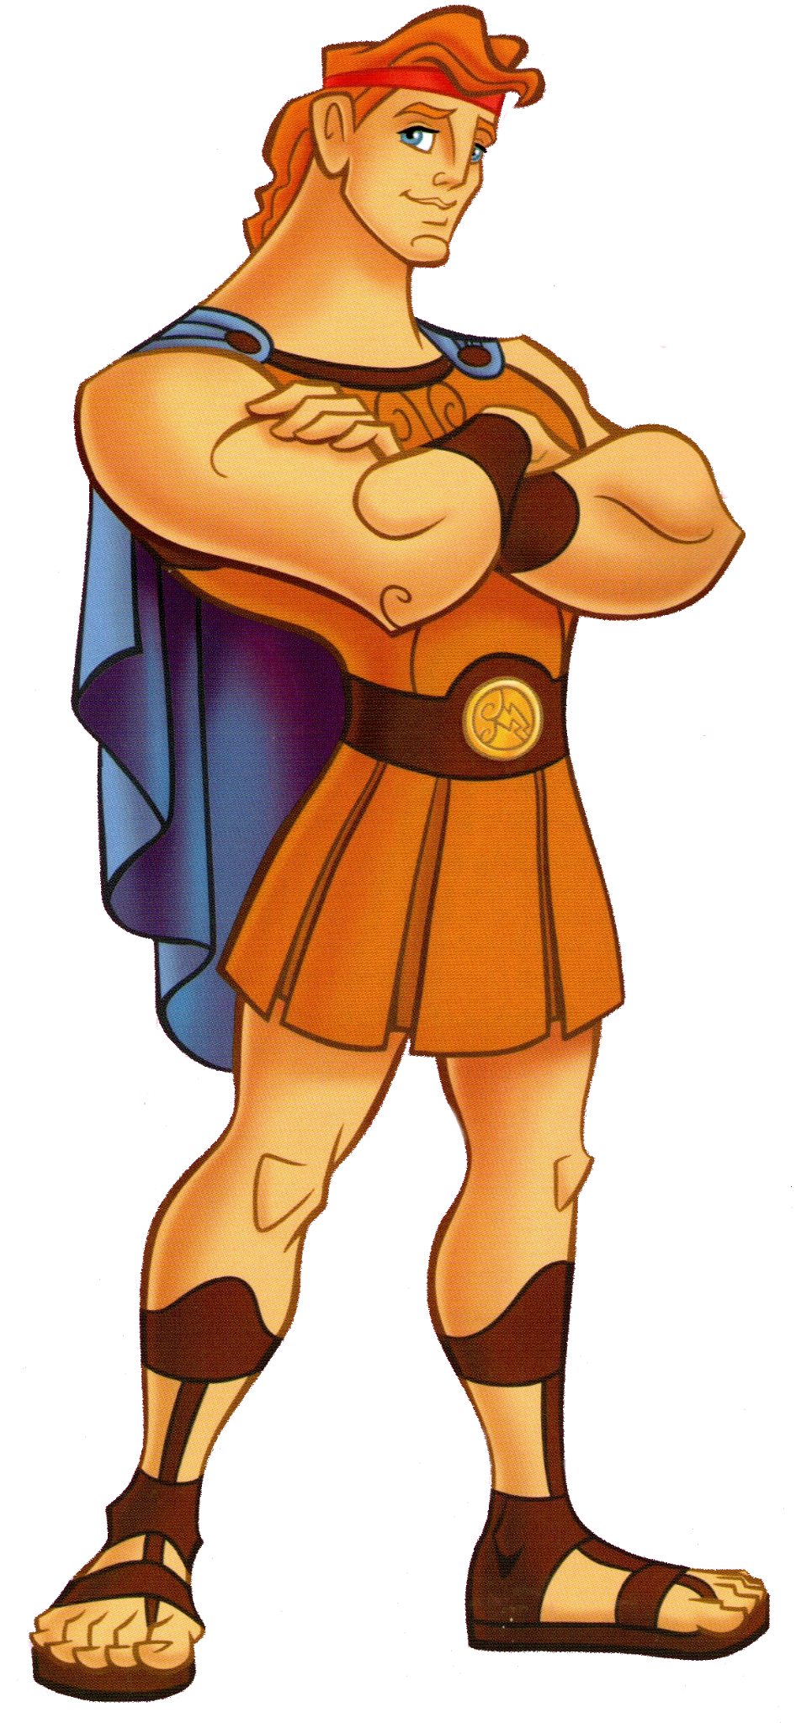
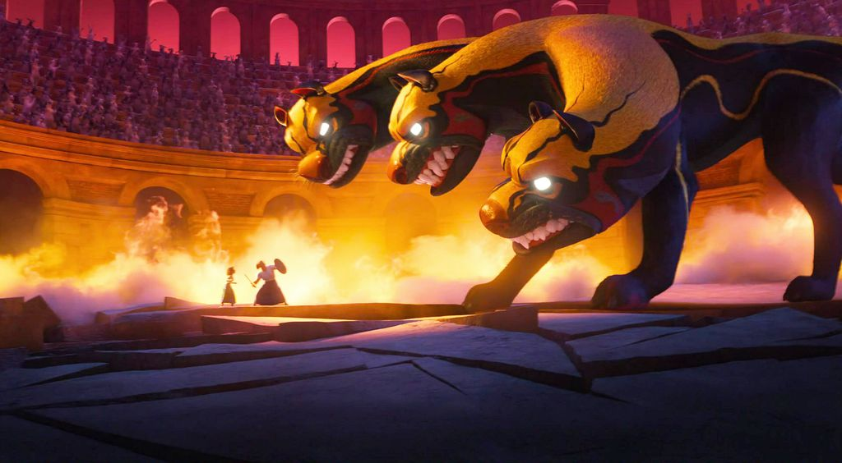
Luisa luta com Cerberus igual a Hércules (Encanto)
.

Slide 7
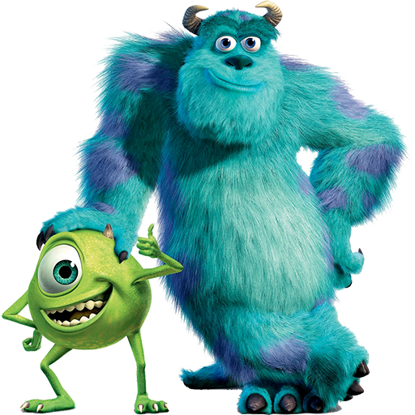
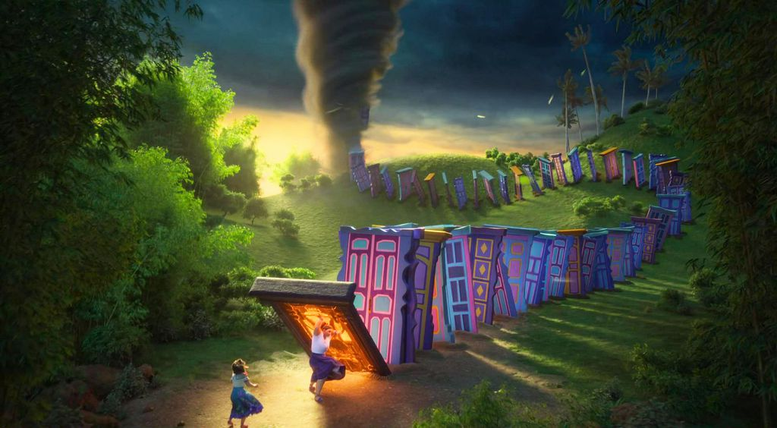
As portas de monstros S.A. (Encanto)

Slide 8
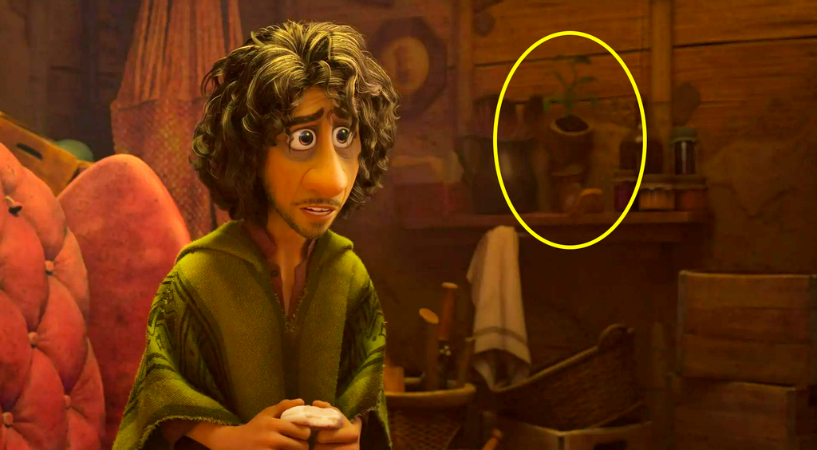
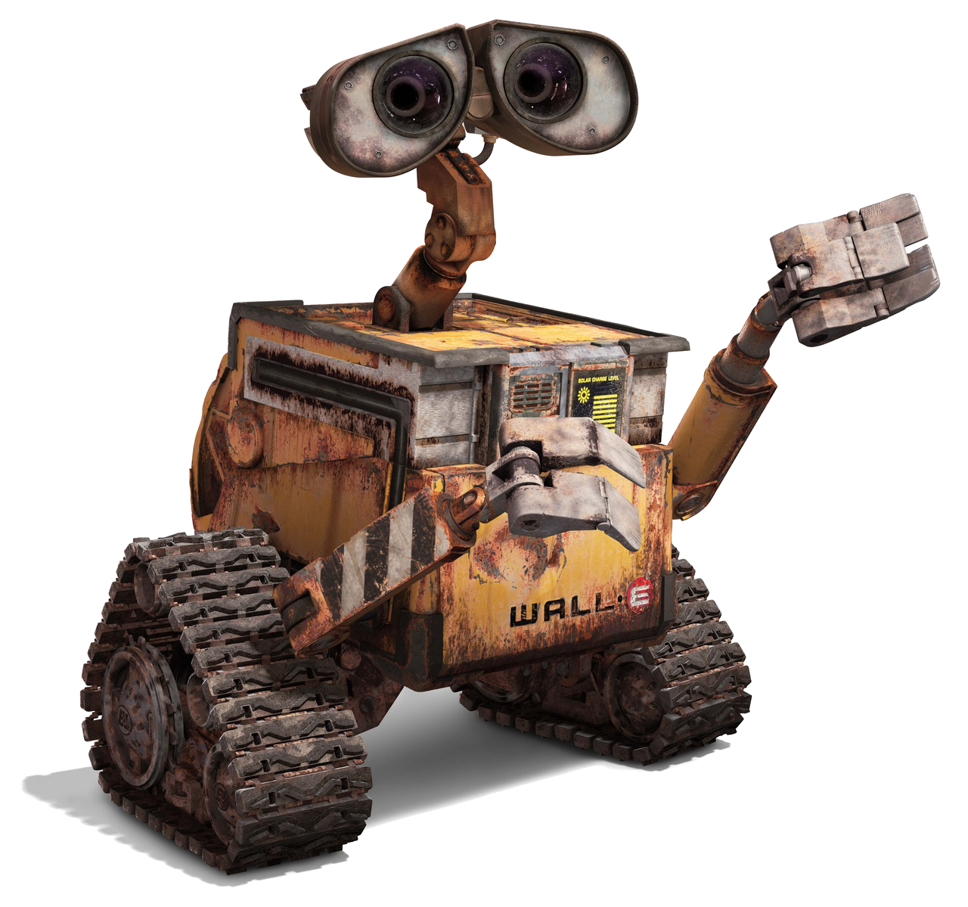
A bota com a planta de wall-e (Encanto)
.

Slide 9
FIM

